Slide 1


운영사 > 정산관리 > 선매입생성/확정 | 작성자 |  | 작성일 |  | 설명
 |  |  |  |  | 선매입 생성 조건 : 인수확인이 된 주문 - 공급사는 필수 선택사항 조회된 주문에서 선매입 처리대상을 선택한 후 선매입처리를 하면 선매입 생성
1
* 선매입생성/확정 목록
총 2건의 수량:200, 금액합계:200,000 원
2
선매입
 | 구매사명 | 주문번호 | 공급사명 | 상품코드 | 상품명 | 상품규격 | 수량 | 매입단가 | 매입액
 | 테스트 구매사 | GEN123-1 | 테스트공급사 | 1000002609 | 테스트 상품 | 10M | 100 | 1,000 | 100,000
 | 테스트 구매사 | GEN123-2 | 테스트공급사 | 1000002610 | 테스트 상품 | 20M | 100 | 1,000 | 100,000

Slide 2
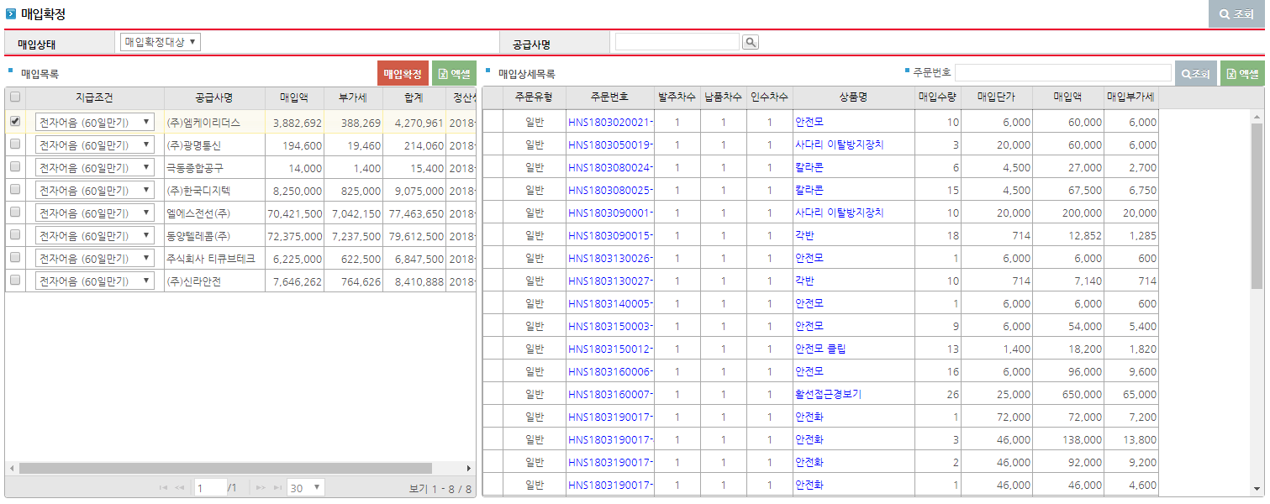
운영사 > 정산관리 > 매입확정 | 작성자 |  | 작성일 |  | 설명
 |  |  |  |  | 매입확정 페이지에서 선매입한 목록이 나오며 기존하고 동일하게 매입확정 처리
선매입정산 기존 프로세스 영향도
출하처리
입고처리
정산생성(매출,매입)
반품요청
반품승인
기타 주문프로세스 검토

